Slide 1
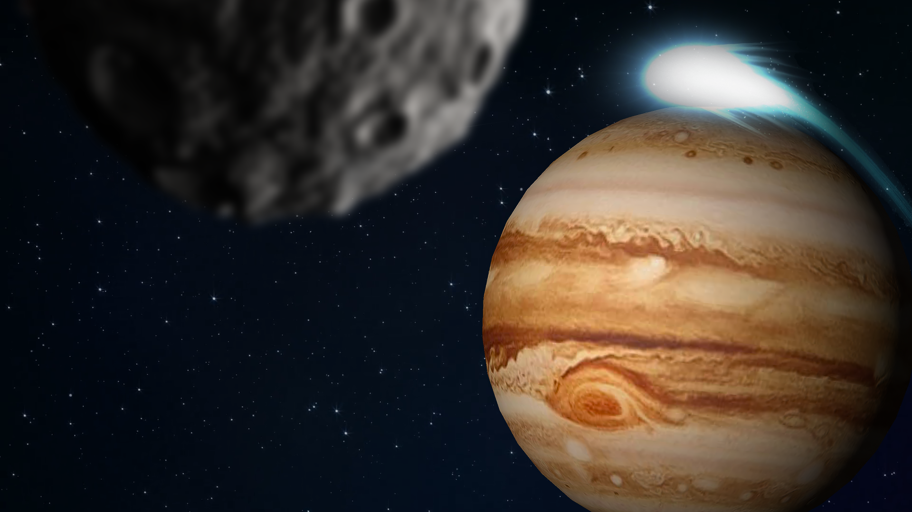
ЗЕМЛЯ І МІСЯЦЬ

Slide 2
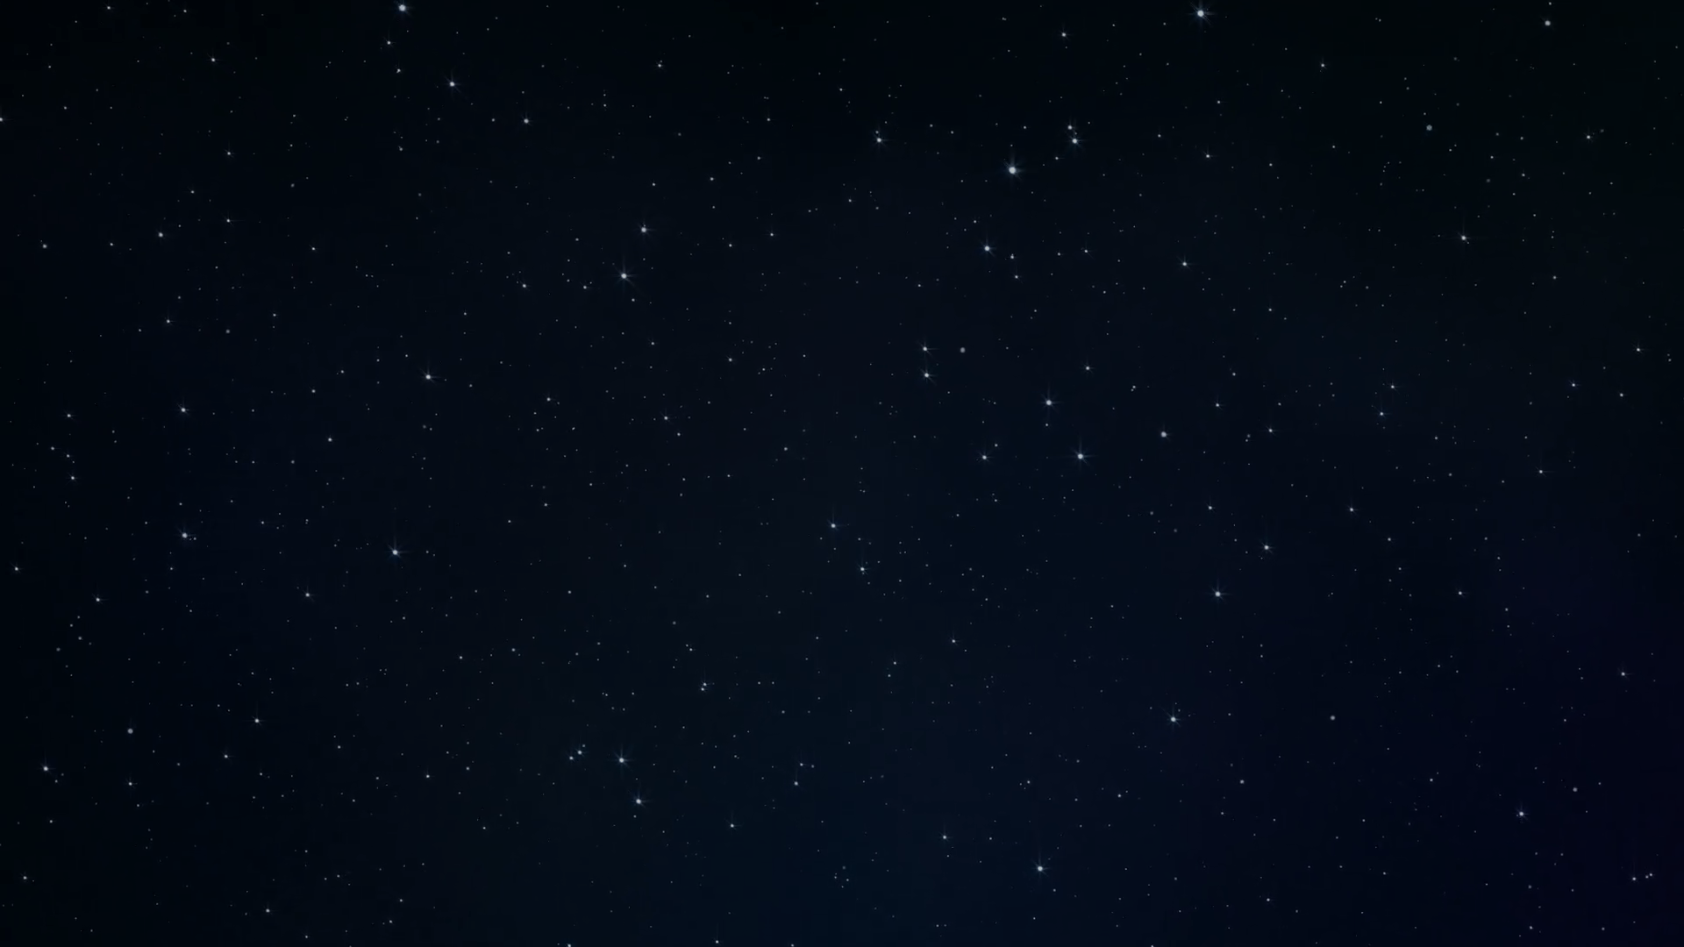
Інтелектуальна розминка
1. Які об’єкти входять до складу Сонячної системи ? Які сили (причини) поєднують об’єкти Сонячної системи в єдине ціле?
2. Які планети Сонячної системи ви знаєте? Що ви знаєте про кожну з цих планет?
Яку планету ми можемо назвати рідною домівкою?
3. Які супутники планет ви знаєте? Чим вони відрізняються від планет? Що ви знаєте про Місяць?

Slide 3
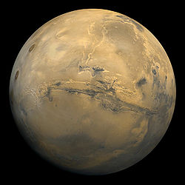
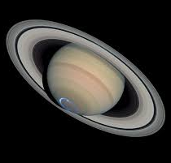
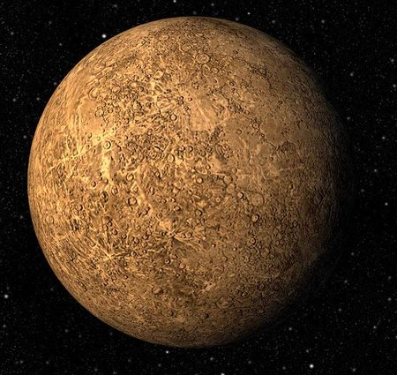
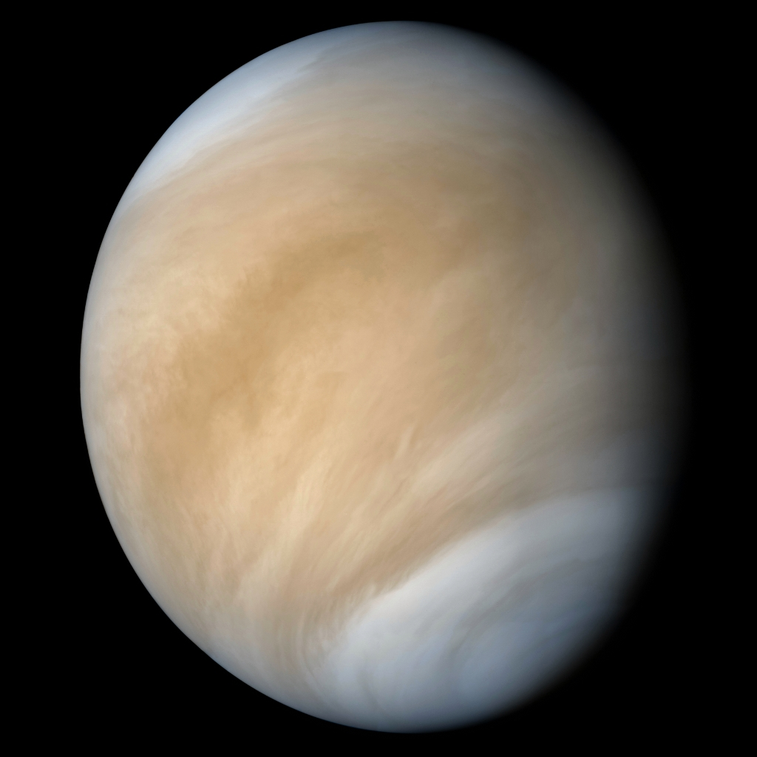
Планети видимі неозброєним оком
Марс
Юпітер
Сатурн
Меркурій
Венера

Slide 4
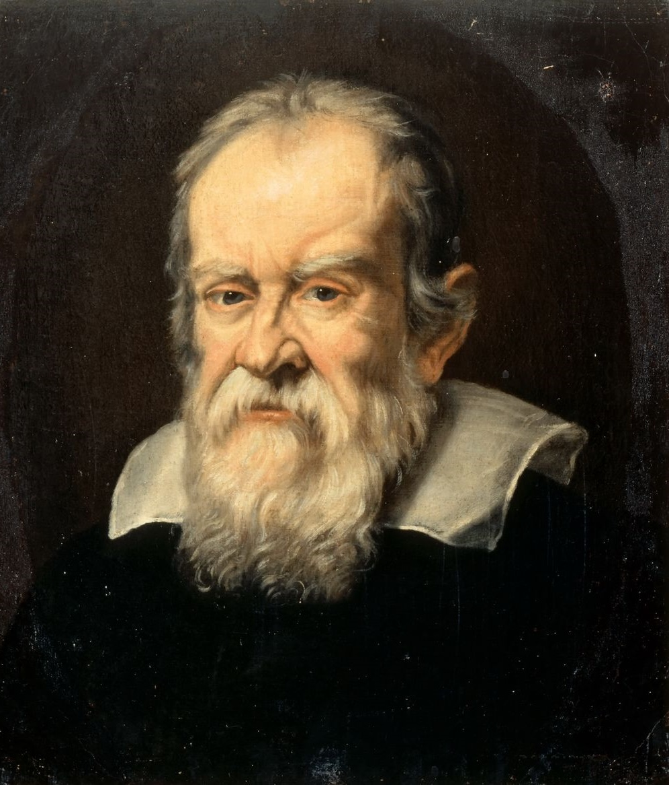
Відкриття планет та їх супутників
1610 р.
Гори на Місяці
4 супутники Юпітера: Іо, Ганімед, Каллісто, Європа
Зміну фаз Венери
Галілео Галілей
(1564 – 1642)
Плями на Сонці

Slide 5
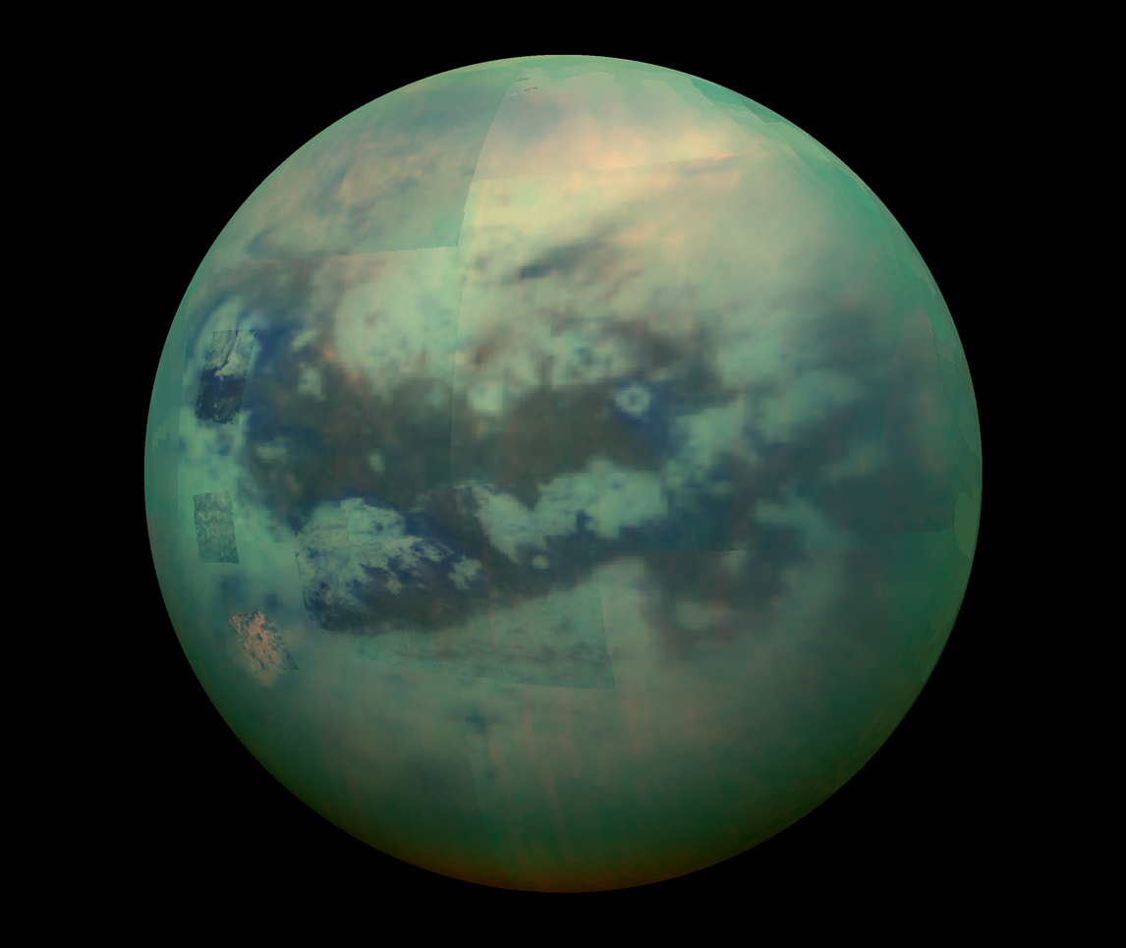
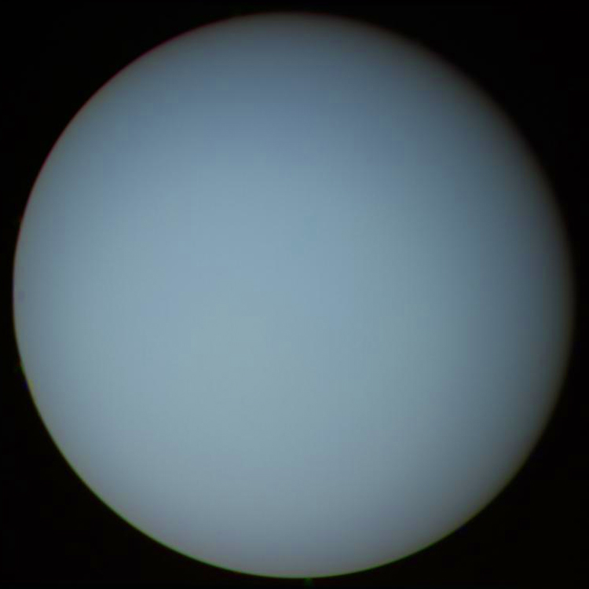
Відкриття планет та їх супутників
Титан – супутник Сатурна
Уран
Х. Гюйгенс,1655
В. Гершель,1781

Slide 6
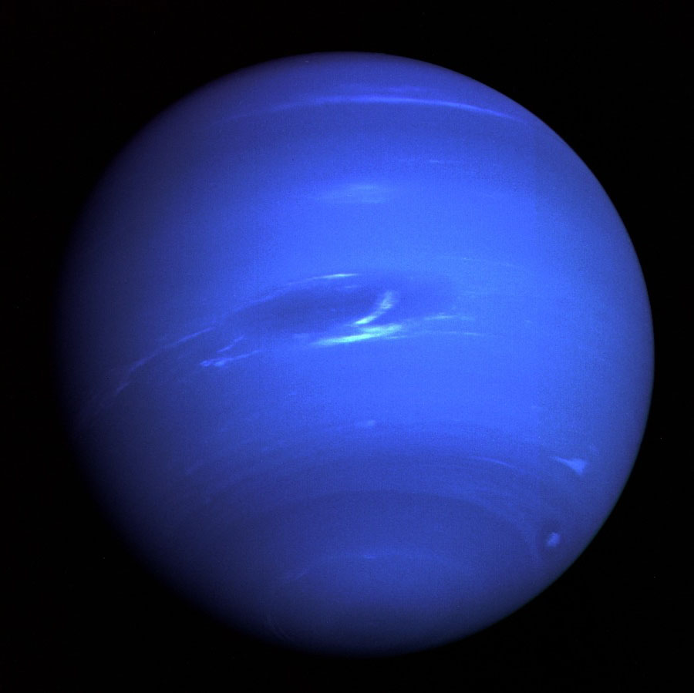
Відкриття планет та їх супутників
Нептун
Планета відкрита із розрахунків вчених
Підказка для відкриття: Збурення руху Урана
В. Леверьє,1846

Slide 7
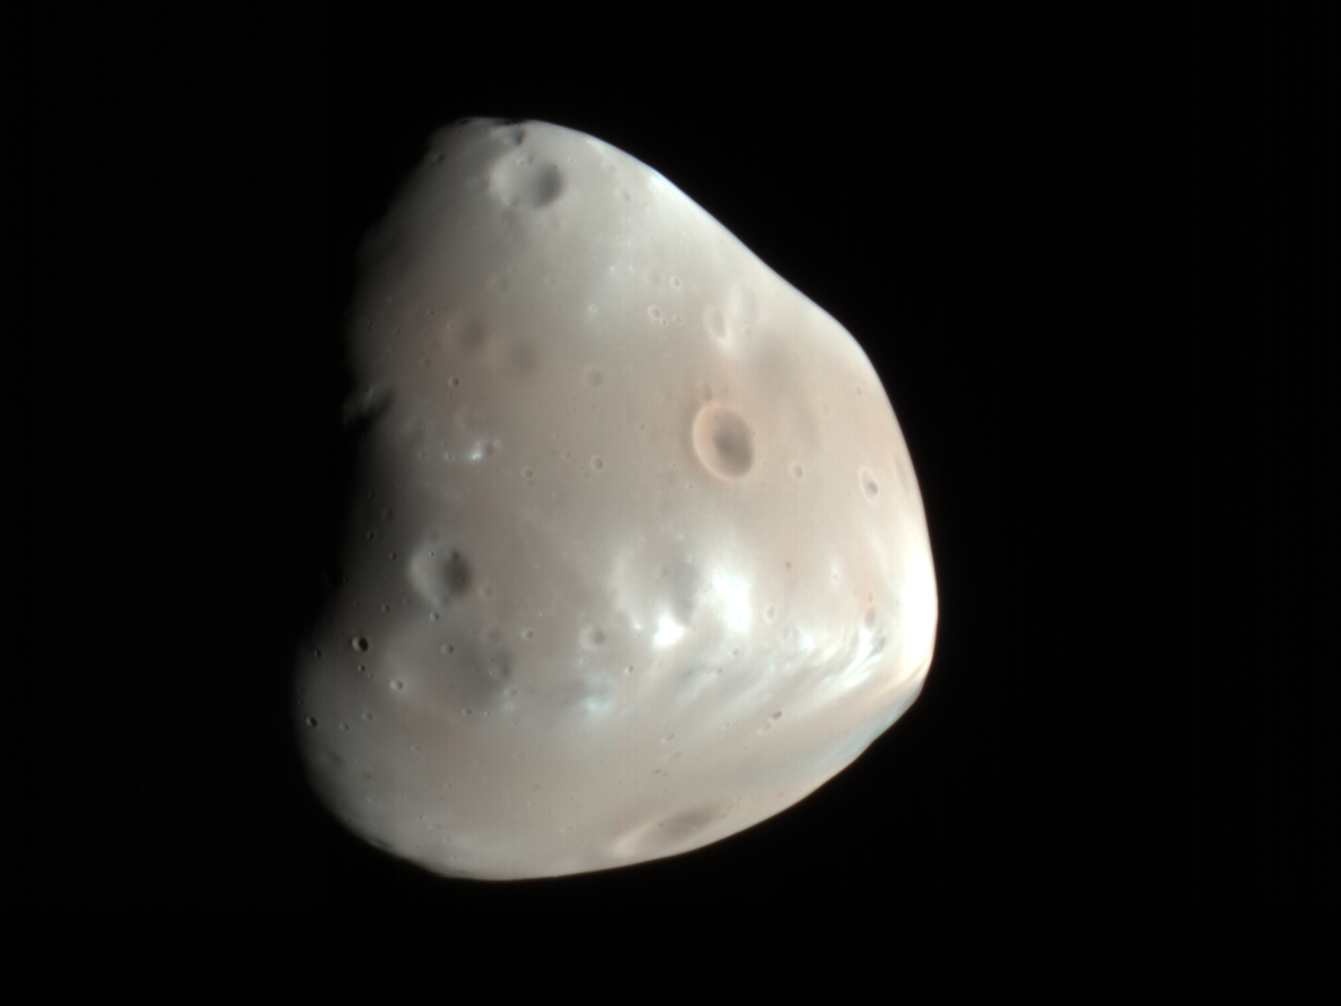
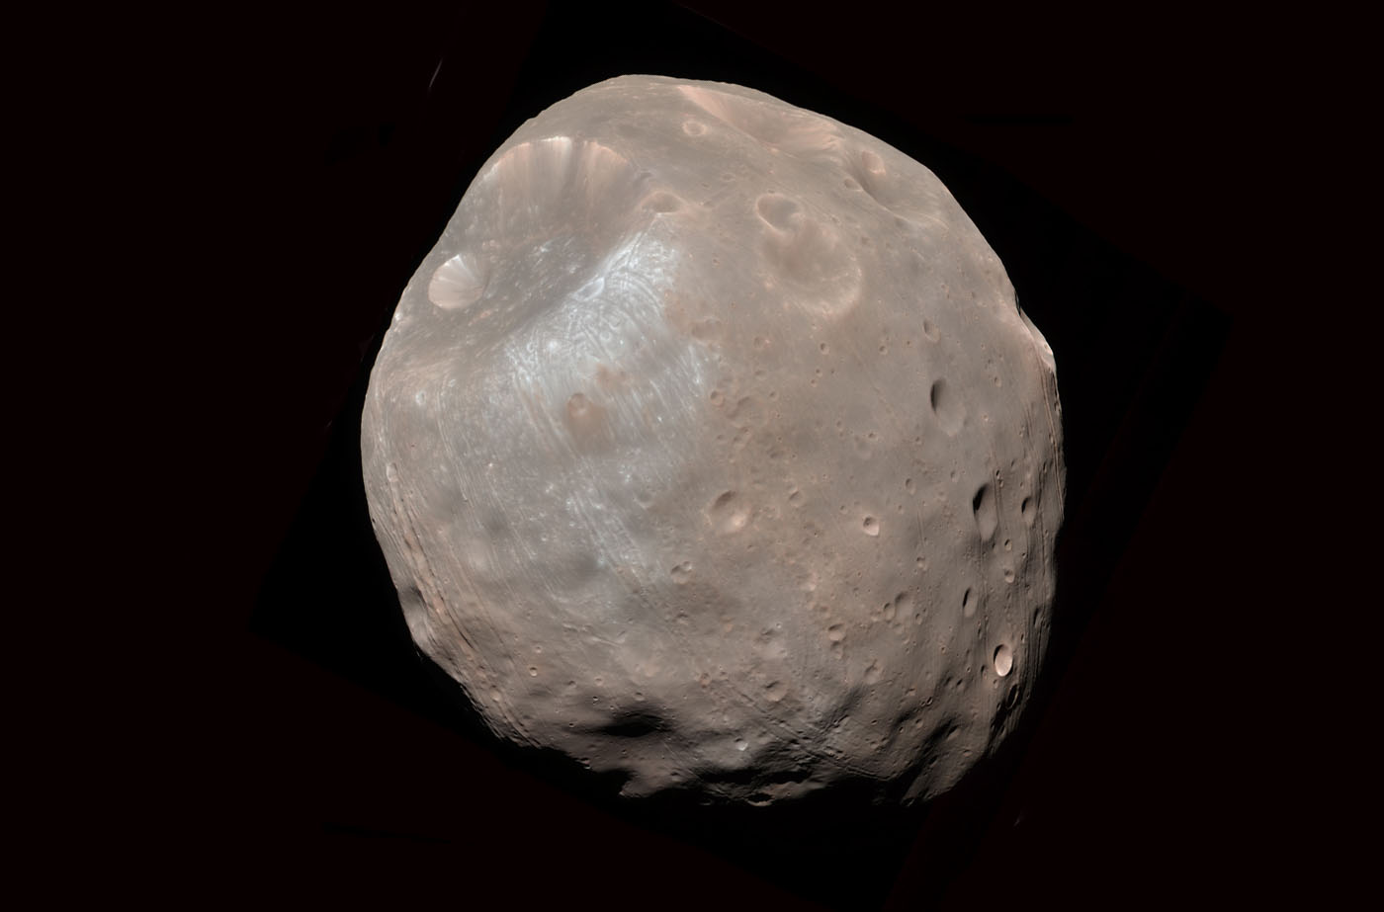
Відкриття планет та їх супутників
Фобос
Деймос
Супутники Марса, А. Голл,1877

Slide 8
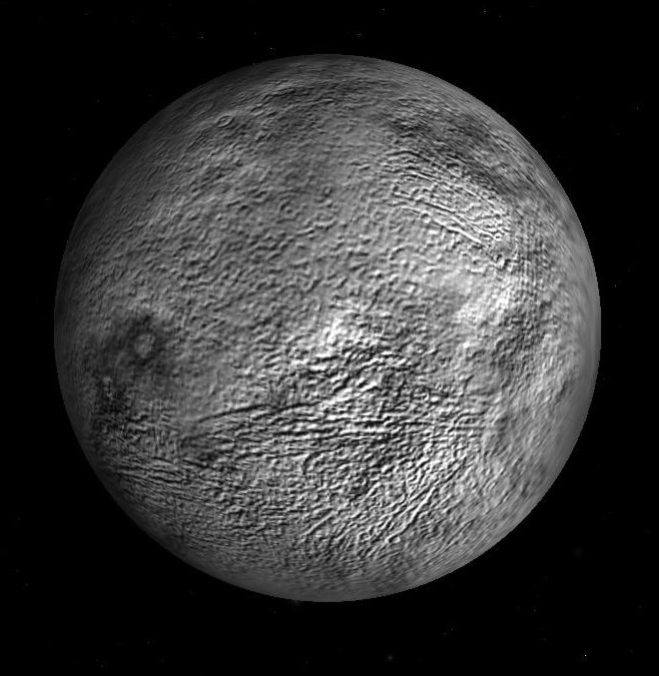
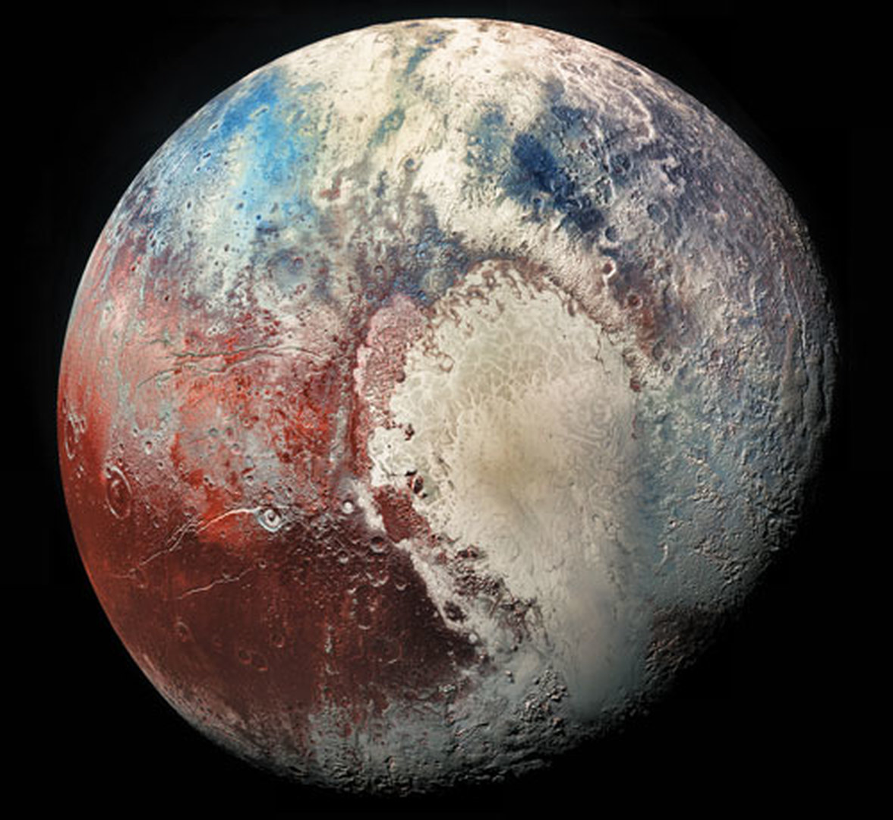
Відкриття планет та їх супутників
Плутон
Ерида
М. Браун, Ч. Трухільйо,
Д. Рабіновіц, 2003
К. Томбо,1930

Slide 9
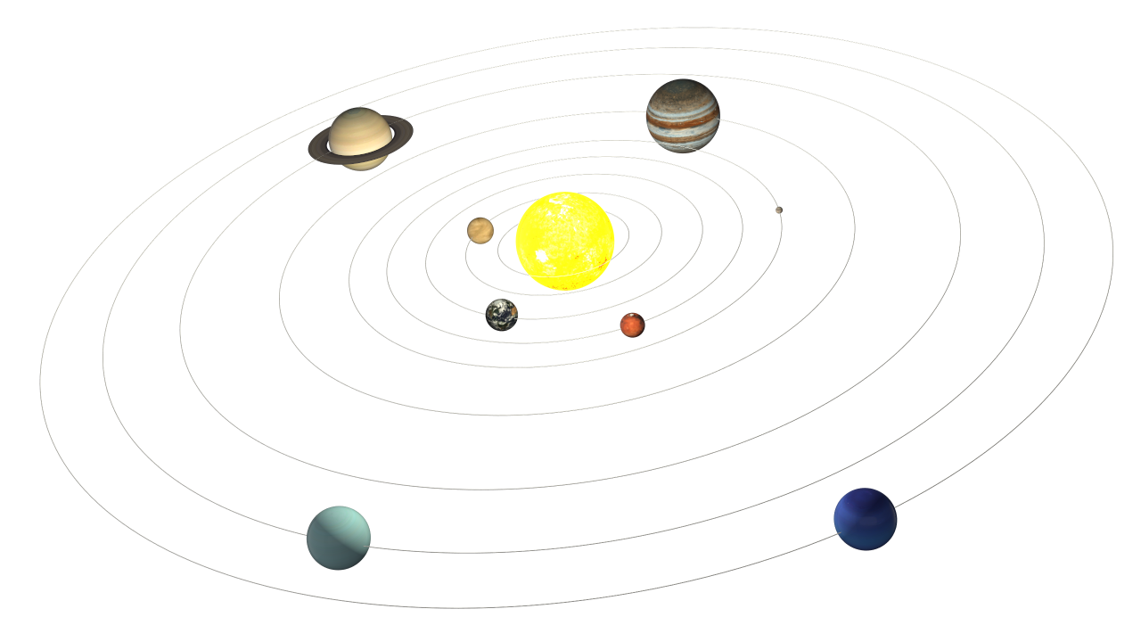
Будова Сонячної системи
СОНЯЧНА СИСТЕМА —система космічних об’єктів, що складається із зорі Сонця й обертових навколо неї під дією сил тяжіння планетних тіл і незліченної кількості космічного пилу і газу

Slide 10
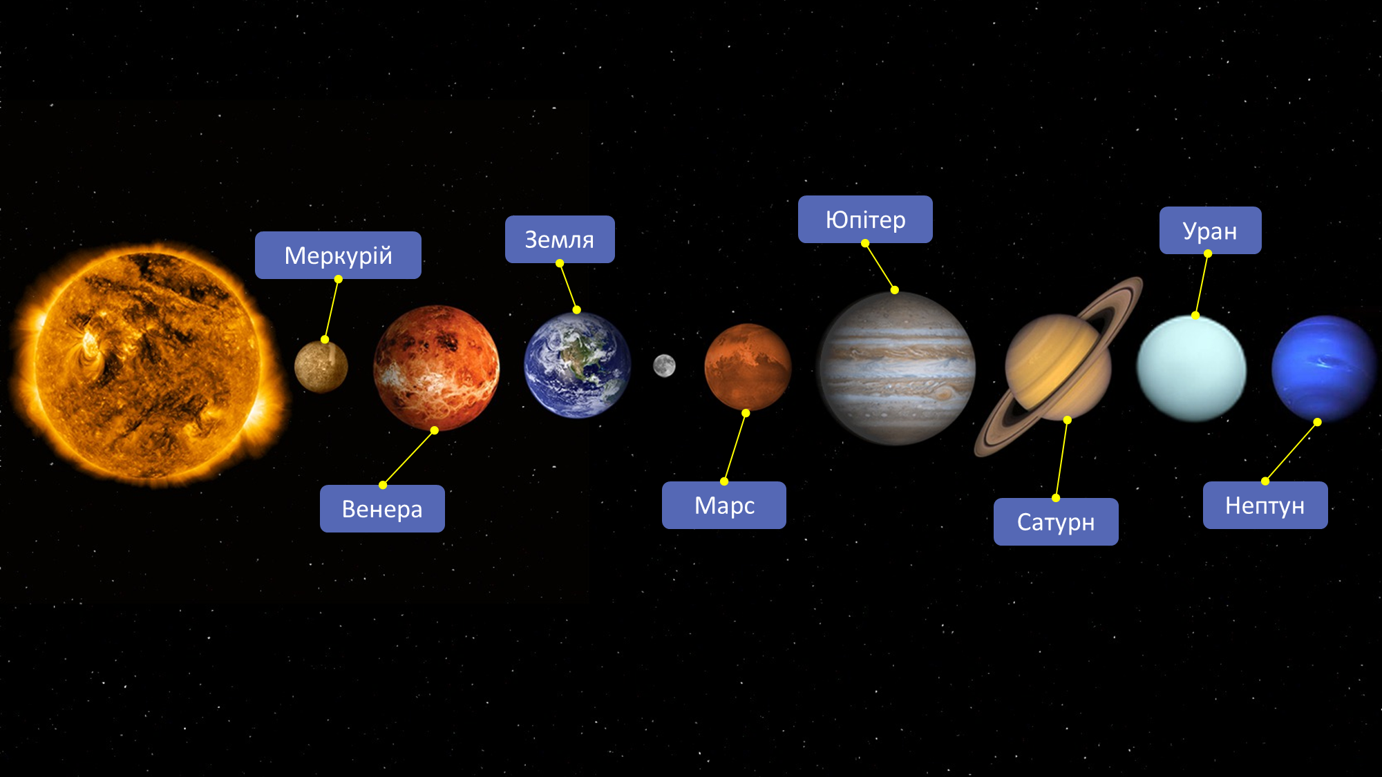
Планетні тіла
8 великих планет
183 супутників планет
${10}^{5}−{10}^{6}$ малих планет-астероїдів
${10}^{13}−{10}^{14}$ комет

Slide 11
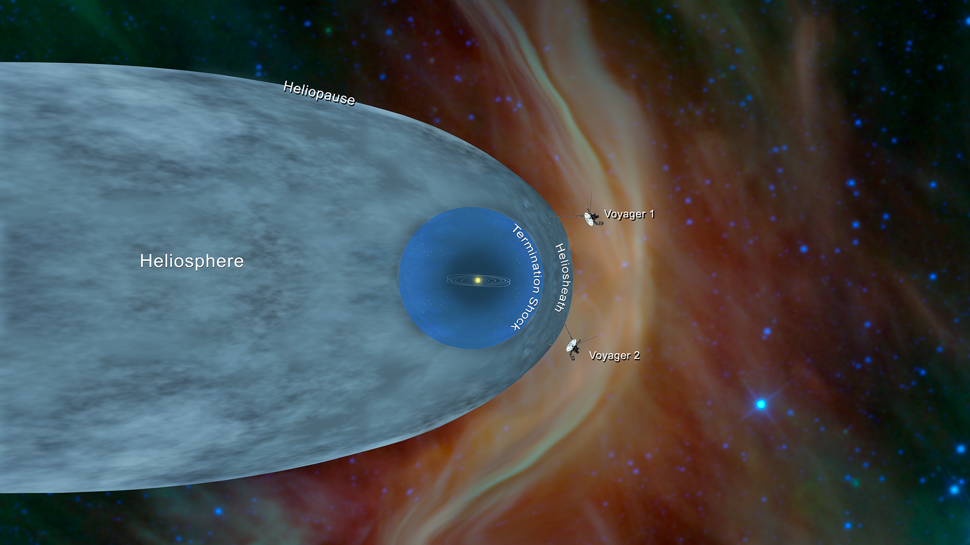
Будова Сонячної системи
Вік Сонячної системи
4,5 – 5 млрд. років
Геліосфера - простір Сонячної системи розмірами понад ${3∙10}^{16}$ м від Сонця до геліопаузи
Геліопауза — точки, у якій тиск сонячного вітру, врівноважується тиском міжзоряного середовища

Slide 12
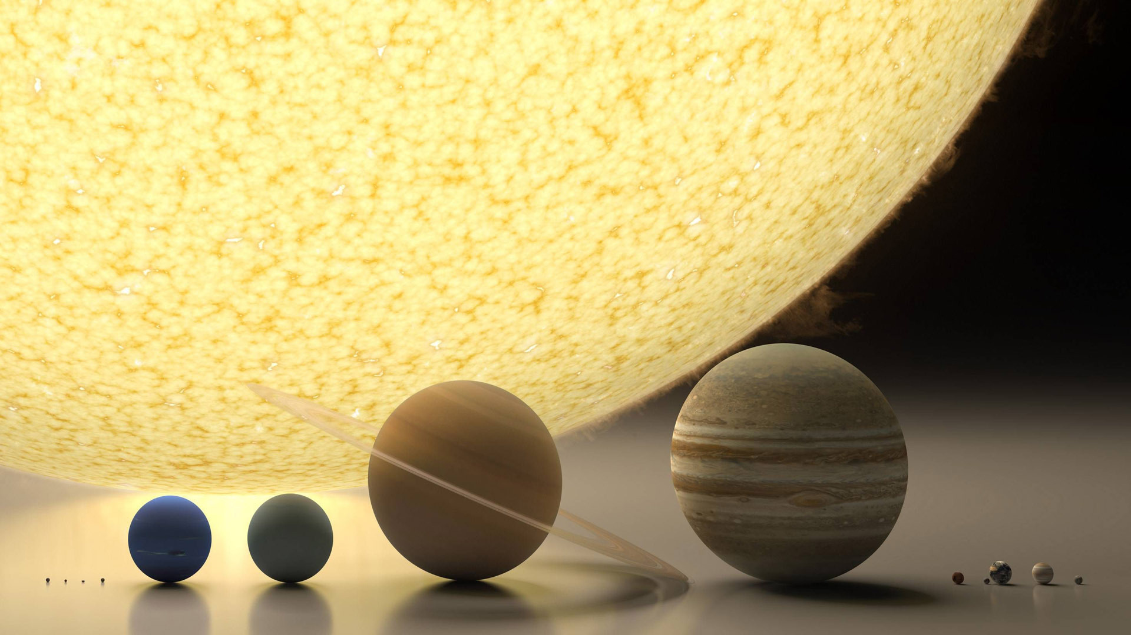
Переваги радіотелескопів
Будова Сонячної системи
Cонце (99,866 %)
Юпітер
Сатурн
Меркурій
Венера
Нептун
Уран
Земля
Марс

Slide 13
Будова Сонячної системи
Великі планети обертаються навколо Сонця в напрямі його осьового обертання по майже колових орбітах, в площині Сонячного екватора
Більшість планет обертаються навколо своєї осі в одному напрямі ( крім Венери та Урана)
Напрям обертання супутників, збігається з напрямом обертання планет навколо своєї осі, деякі найвіддаленіші супутники планет мають зворотний рух

Slide 14
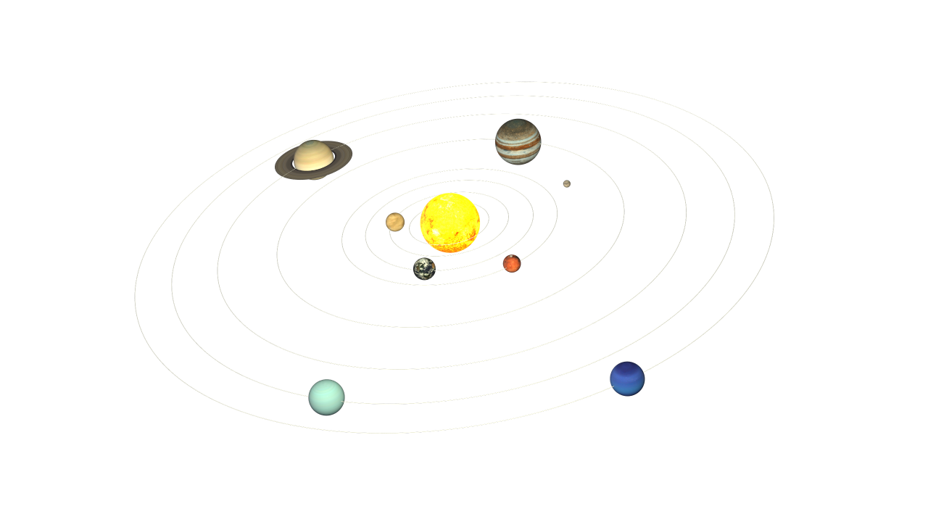
Основні складові радіотелескопа
Будова Сонячної системи
Головний пояс астероїдів
Пояс Койпера
Більшість орбіт астероїдів знаходиться між Марсом і Юпітером

Slide 15
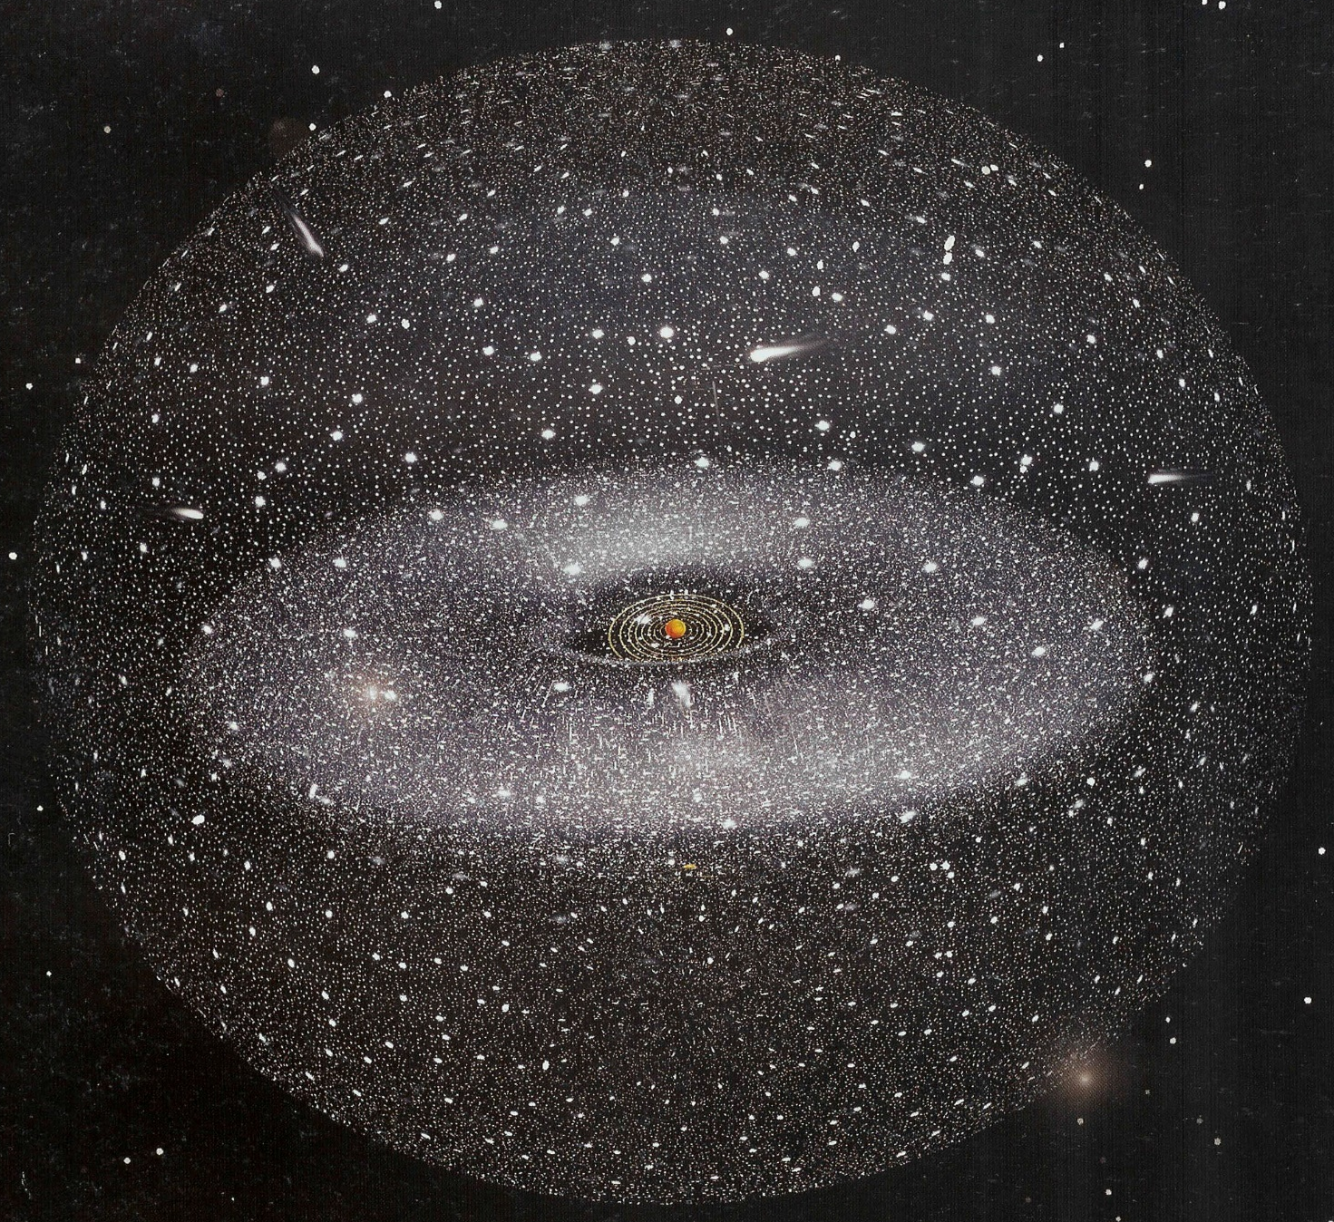
Основні складові радіотелескопа
Будова Сонячної системи
Хмара Хіллса
Квазісферична хмара Оорта
Гігантська хмара кометних ядер поділяється на 2 шари: сферична хмара Хіллса і квазісферична хмара Оорта

Slide 16
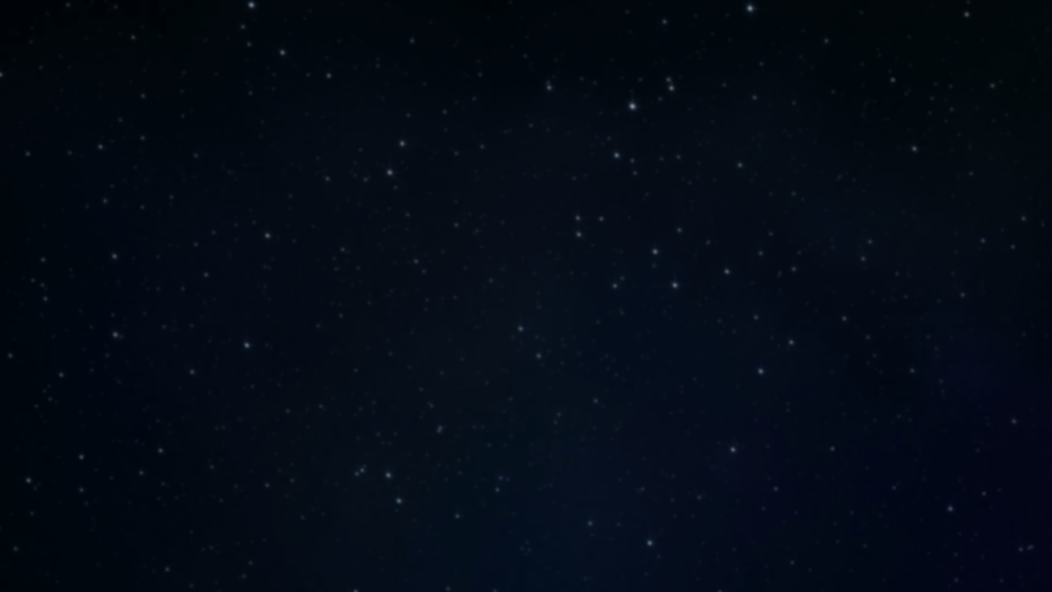
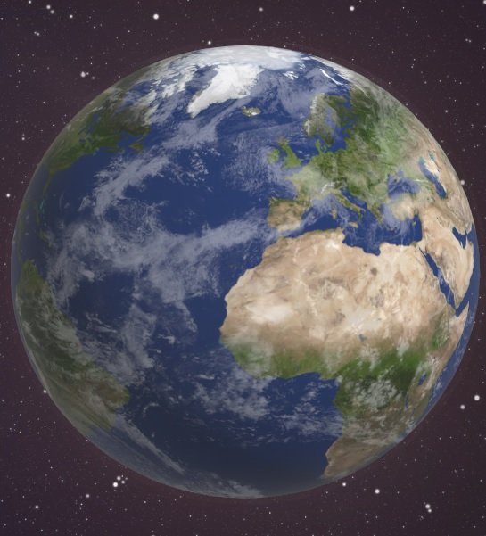
Земля як планета Сонячної системи
Планета, яка має форму сфероїда ( куля сплюснута біля полюсів, опукла біля екватора)
Обертання навколо Сонця $v_{об}=30 км/с$.
Швидкість руху точок земної поверхні максимальна на екваторі – 465 м/с і нульова на полюсах

Slide 17
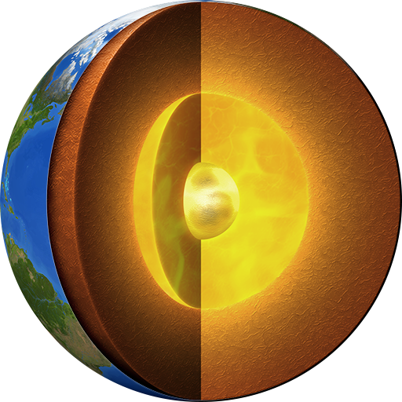
Параметри Землі
Період обертання навколо Сонця | 365 діб 6 год 9 хв 10 с (1 земний рік)
Середня відстань до Сонця | 149,6 млн. км.
 | 1 а. о.
Період обертання навколо осі | 23 год 56 хв
Маса | 5,97 ∙ 10²⁴ кг
Температура поверхні | Від -83$℃$ до +52$℃$
Густина (г/${см}^{3}$) | 5,5
Кут нахилу екватора до площини орбіти | 23,4°

Slide 18
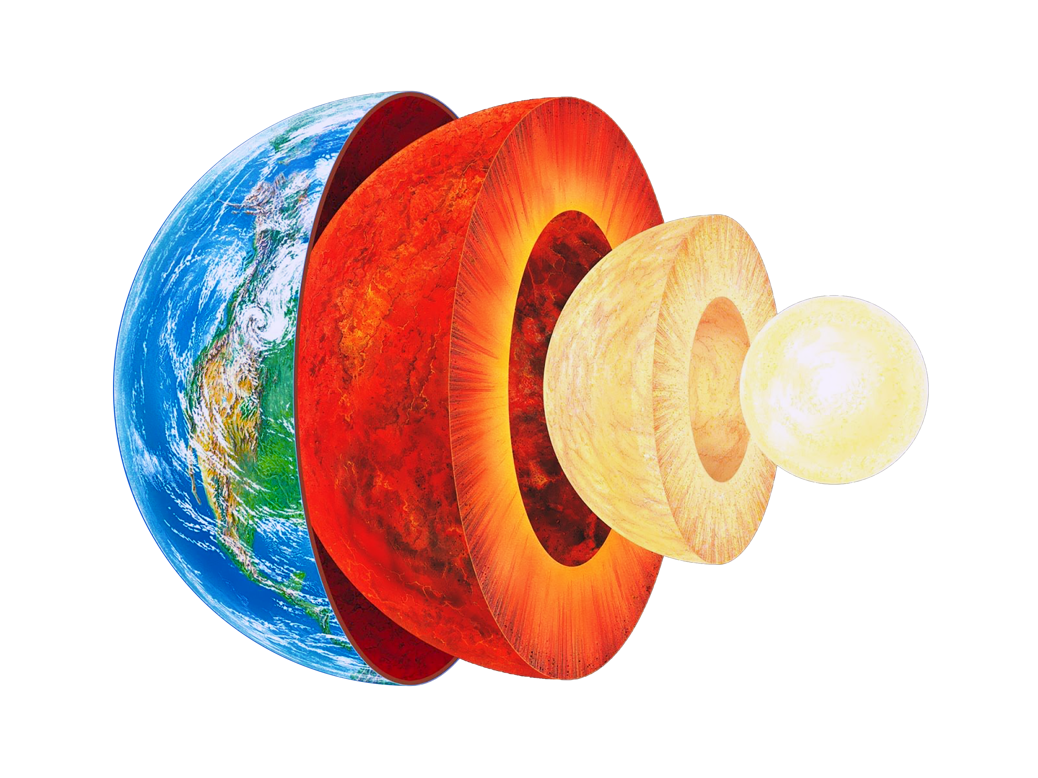
Внутрішня будова Землі
1. Внутрішнє ядро (5150 -6371 км) Тверде, металеве
2. Зовнішнє ядро
(2890-5150 км)
Розплавлене, $t=7000℃$
4
3
2
1
3. Мантія (35-2890 км)
Силікатна оболонка
4. Кора (0-35 км) - тонка під океанами: 5-7 км, плаває по мантії

Slide 19
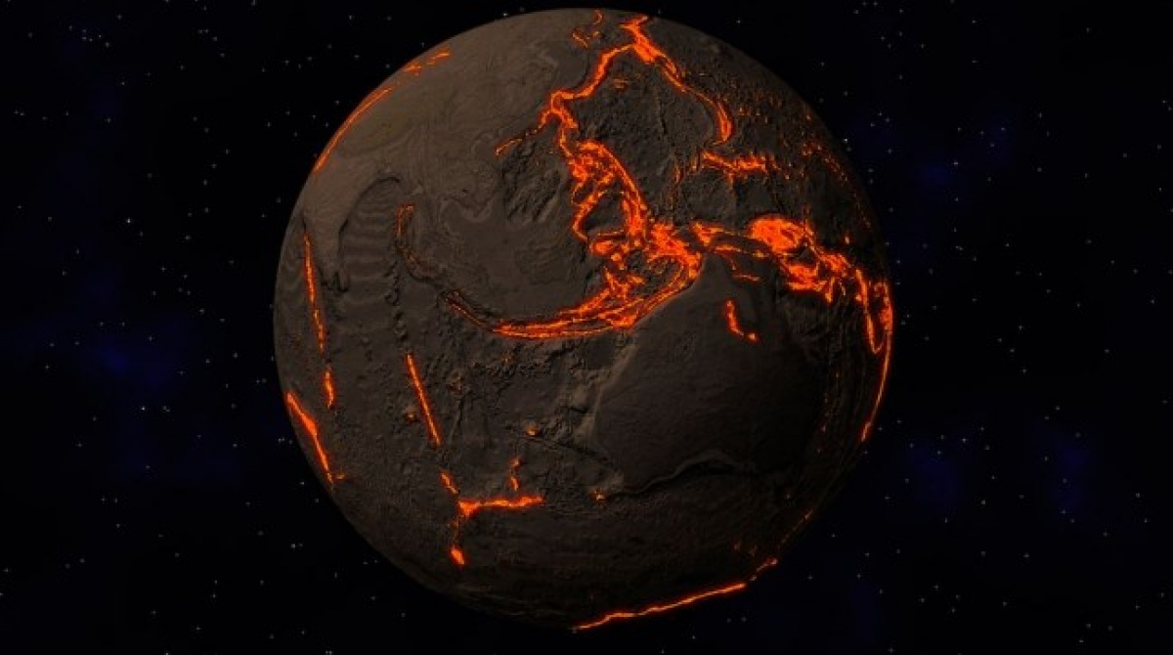
Внутрішня будова Землі
Унаслідок конвекції в мантії, земна кора розділилася на окремі плити, які повільно зміщуються
(рух тектонічних плит)
Хімічний склад Землі
90 % маси – Fe, $O_{2}$, Mg, Si
Прискорення сили земного тяжіння:
на екваторі - 9,78 м/$с^{2}$
на полюсах - 9,83 м/$с^{2}$

Slide 20
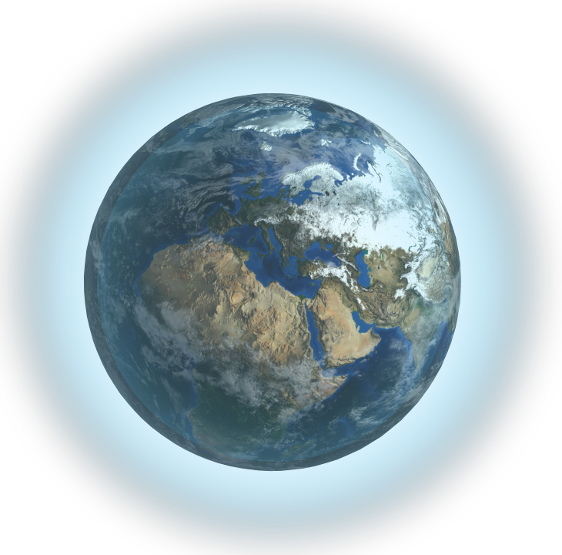
Атмосфера Землі
Атмосфера простягається більше ніж на 1000 км
Складові повітря:
$$N_{2}−78\%$$
$$O_{2}−21\%$$
$$Ar−0,93\%$$
$${CO}_{2}−0,03\%$$
$$O_{3}, H_{2}O$$

Slide 21
Атмосфера Землі
Сфера розсіювання, зовнішня частина атмосфери
Екзосфера
Термосфера
Відбувається зростання температури до 1500 ^{о}С
Лінія Кармана (100 км)
Мезосфера
На висоті 90 км температура знижується до –90 ^{о}С.
Стратосфера
Температура збільшується від
–56,5 ^{о}С до 0,8 ^{о}С.
O₃
поглинає УФ промені Сонця
В тропосфері зосереджено понад 90 % маси атмосфери і вся водяна пара. Формується погода (вітри, циклони, антициклони). Передача енергії – випромінювання і конвекція.
тропопауза
Тропосфера
11 км
50 км
90 км
710 км

Slide 22
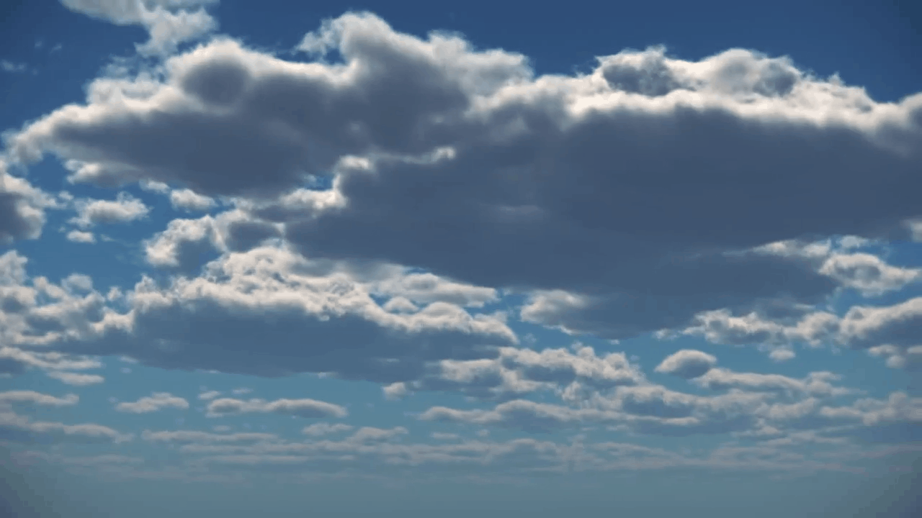
Атмосфера Землі
Водяна пара (${ H}_{2}O)$
Вуглекислий газ (${CO}_{2}$)
метан (${CН}_{4})$ створюють парниковий ефект
Ефект при якому газ частково поглинає тепло, випромінюване Землею в космос, затримує його в атмосфері й підвищує температуру поверхні та нижніх шарів атмосфери
Збільшення хмарності викликає зменшення кількості сонячного тепла, що надходить на поверхню

Slide 23
Завдання, які виконує атмосфера Землі
1) Бар’єр від космічних випромінювань та ударів метеоритів
2) Регулює: сезонні та добові коливання температури, теплообмін Землі із космосом, водний та радіаційний баланс
3) Джерело газів, які забезпечують існування життя
4) Зумовлює низку складних екзогенних процесів: вивітрювання гірських порід, діяльність природних вод, мерзлоти, льодовиків тощо

Slide 24
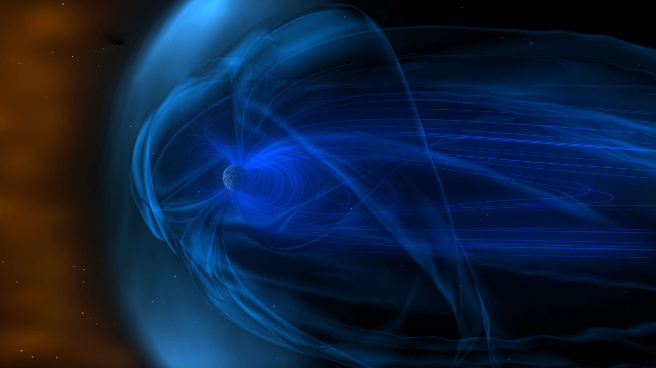
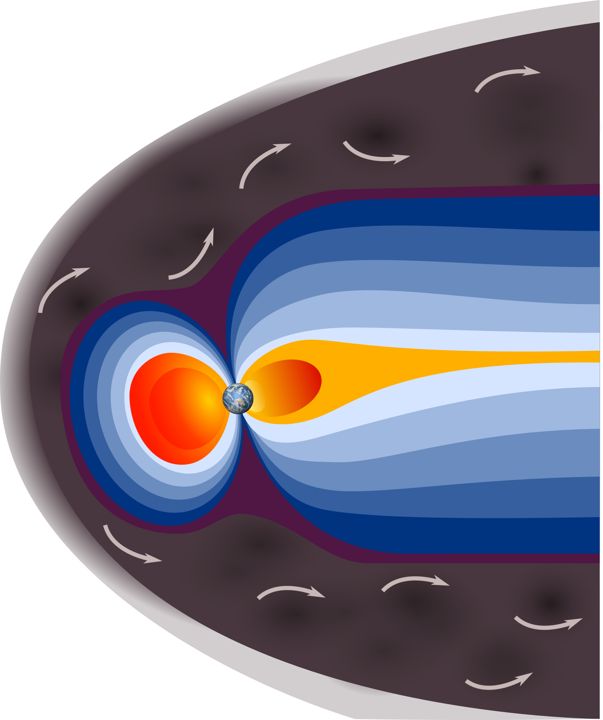
Магнітне поле Землі
Магнітне поле Землі генерується в рідкому металевому шарі ядра
Радіаційний пояс
Воно створює навколо планети на висоті понад 500 км пояси радіації
Взаємодіючи з магнітним полем Землі, космічні промені не долітають до атмосфери

Slide 25
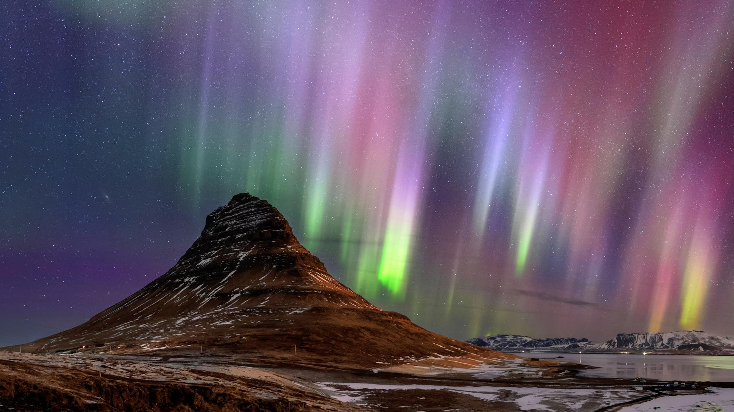
Магнітне поле Землі
Магнітне поле захищає життя на Землі від смертельних потоків космічних частинок

Slide 26
Місяць – природний супутник Землі
Середня відстань до Землі - 384 400 км
Місяць повернутий до Землі одним боком
T обертання навколо осі = T його обертання навколо Землі
(синхронне обертання)
Видима поверхня Місяця
$$R_{m}=1738 км$$
$$g_{m}=1/6 g_{з}$$

Slide 27
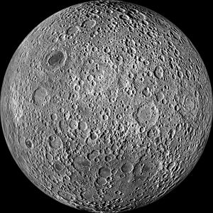
Місяць – природний супутник Землі
Зоряна величина (максимальна) | -12,7
Прискорення вільного падіння | 1/6 земного
Період обертання навколо осі | 27,32 діб
Період обертання навколо Землі | 27,32 діб
Маса (мас Землі) | 1/81
Температура поверхні | Вдень +130$℃$ Вночі -170 $℃$
Густина (г/${см}^{3}$) | 3,34
Діаметр по екватору | 3475 км
Зворотній бік Місяця

Slide 28
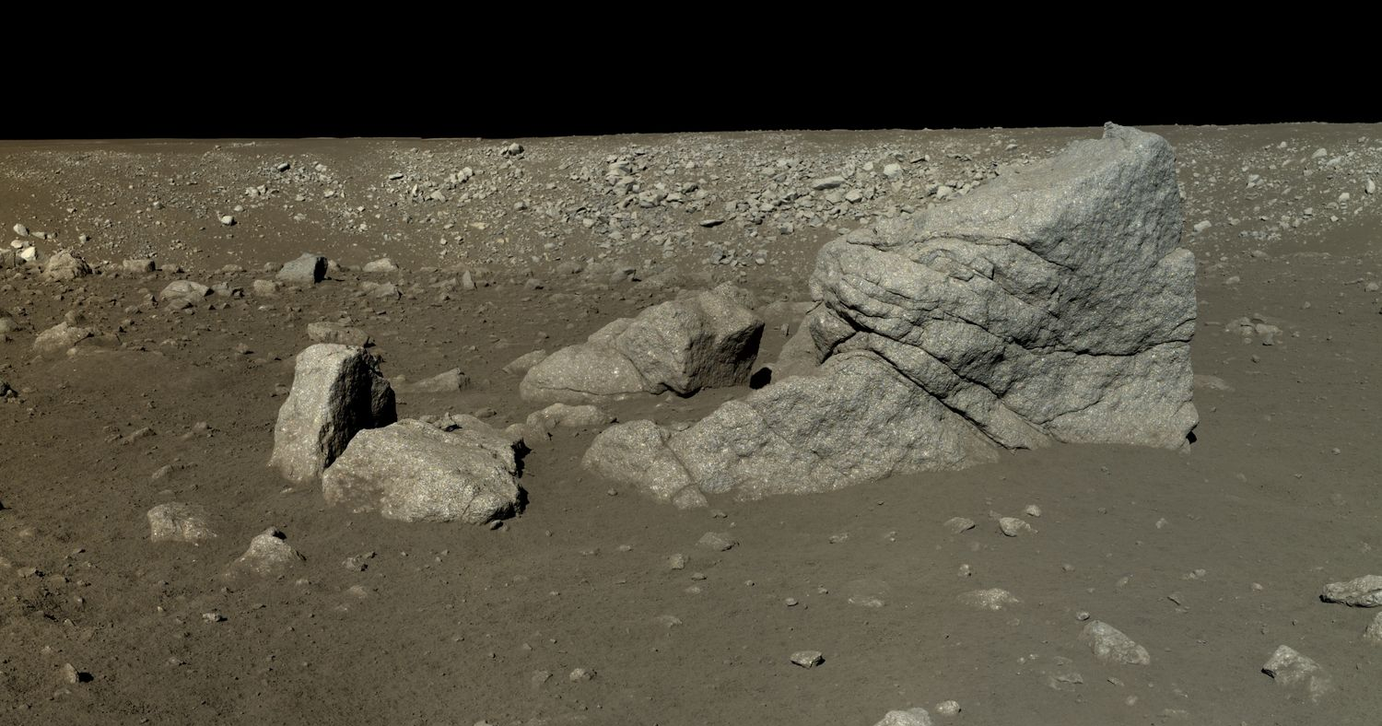
Місяць – природний супутник Землі
$$\text{Навіть удень темне небо}$$
Погода незмінна: там немає вітрів і дощів.
2 тижні Сонце
в полудень на екваторі +130$℃$
Після 2 тижневої ночі перед світанком -170$℃$
Оточений надзвичайно розрідженою газовою оболонкою із $Н_{2},Не, Ne,Ar$

Slide 29
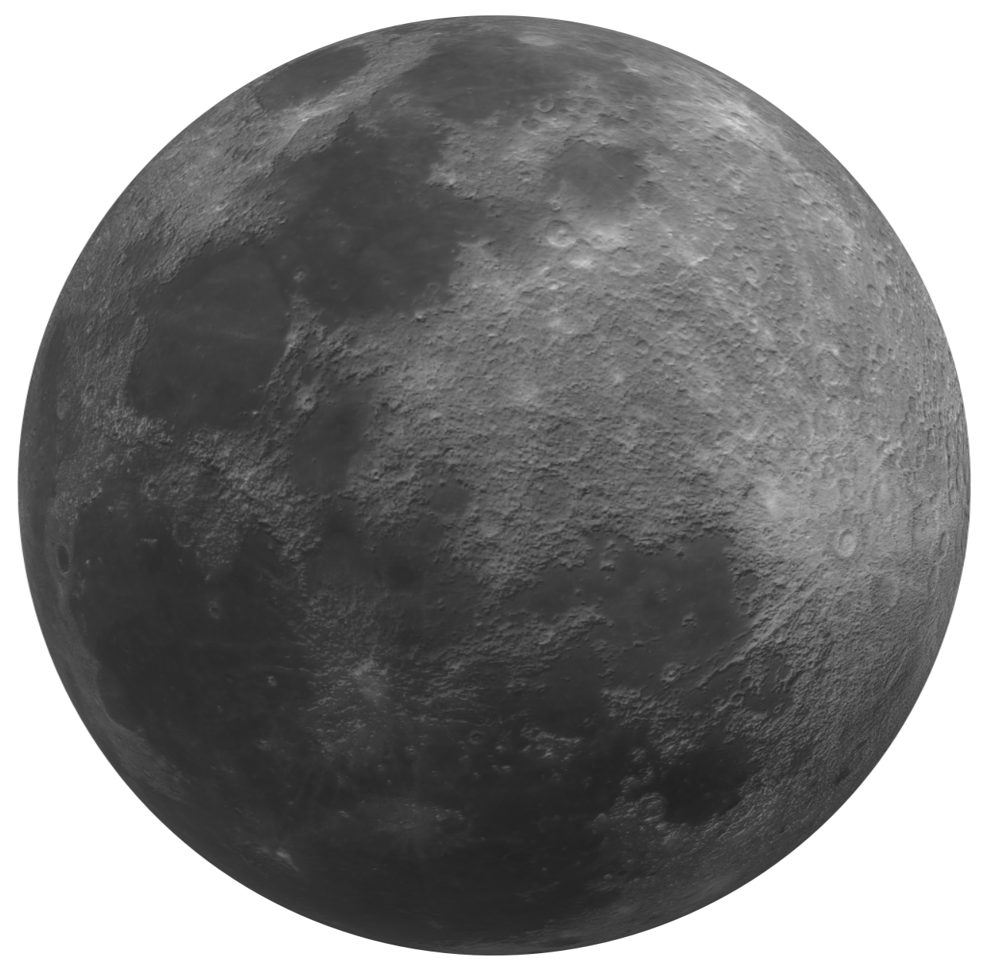
Місяць – природний супутник Землі
Моря - темні рівнинні ділянки, вода відсутня
Високий вміст оксидів заліза і титану
Світлі ділянки – материки. Гористі райони, які в більшості містять земні назви: Карпати, Кавказ.
Моря - 16,9 % всієї поверхні Місяця
Високий вміст оксидів алюмінію

Slide 30
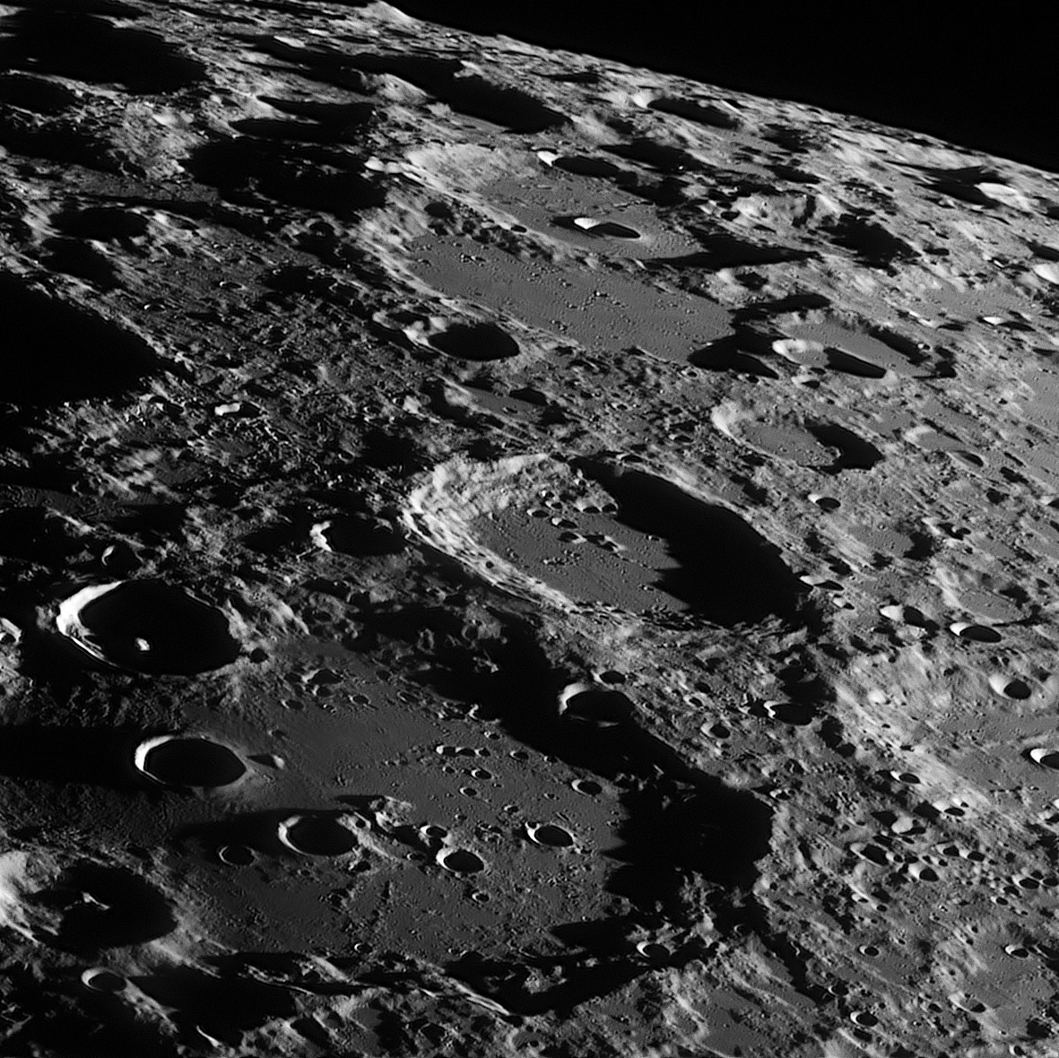
Місяць – природний супутник Землі
Кратери — круглі гори діаметром до кількох сотень кілометрів, які мають вали заввишки кілька кілометрів
Більшість кратерів мають метеоритне походження
Лавові кратери – заповнювалися лавою і утворювали моря
Поверхня Місячного материка

Slide 31
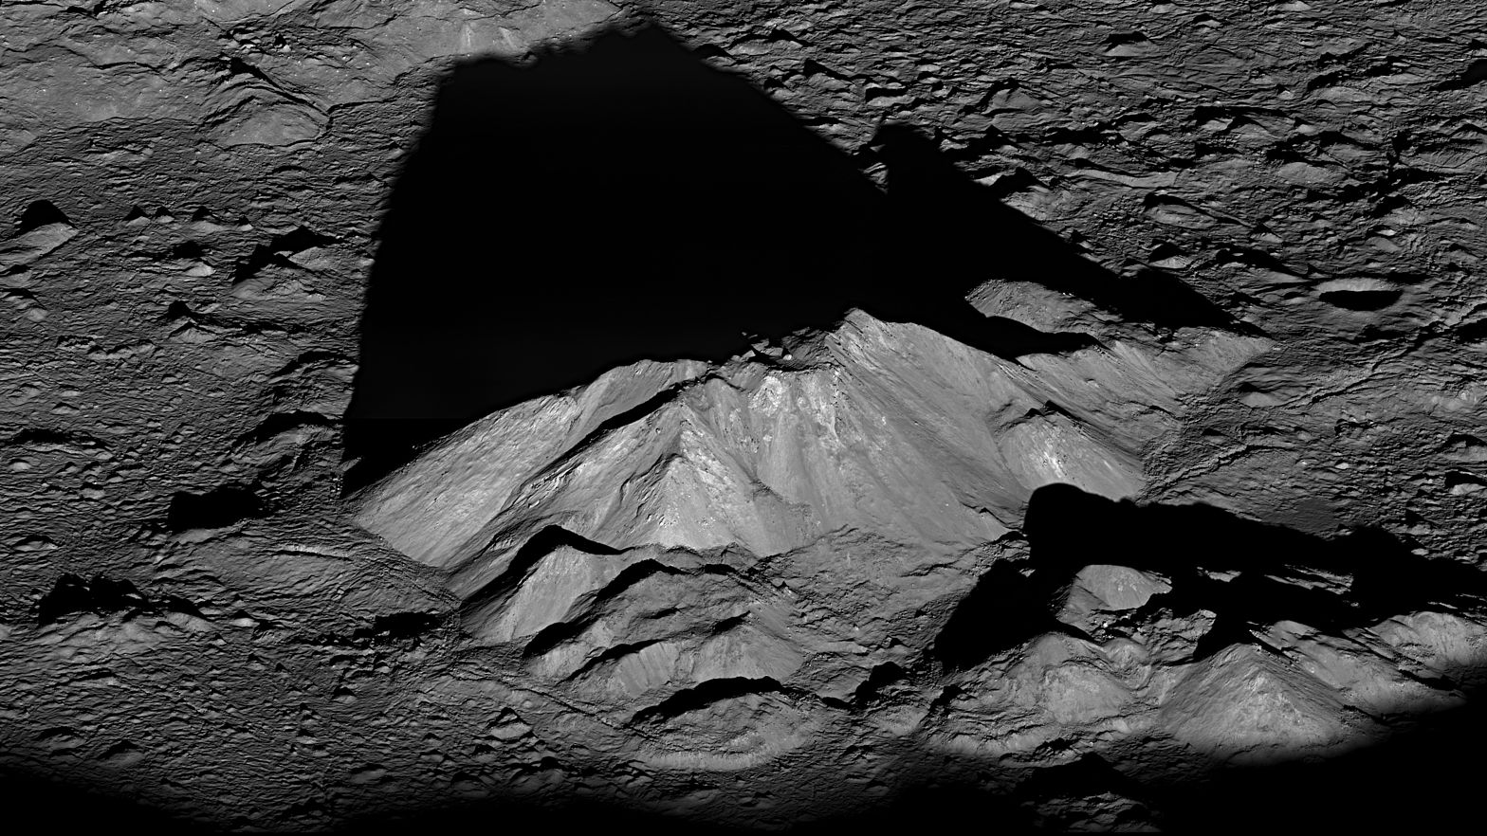
Місяць – природний супутник Землі
Біля деяких кратерів спостерігаються світлі смуги – їх поверхня відбиває 20 % світла (Тихо, Коперник)
На видимому із Землі боці налічується близько
30 000 кратерів. Найбільший - Клавій, d=235 км
Кратер Тихо в променях вранішнього Сонця

Slide 32
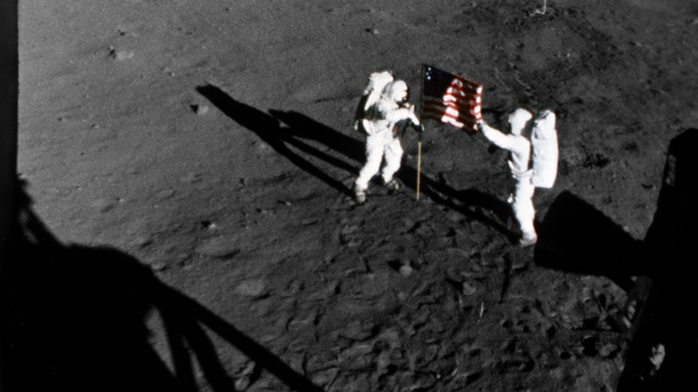
Місяць – природний супутник Землі
У липні 1969 р. на поверхню Місяця здійснив посадку пілотований космічний корабель «Аполлон-11»
Усього до Місяця було відправлено понад 60 космічних апаратів і на поверхні Місяця побувало 12 астронавтів
Нейл Армстронг і Базз Олдрін встановлюють прапор на поверхні Місяця, 20 липня 1969 року

Slide 33
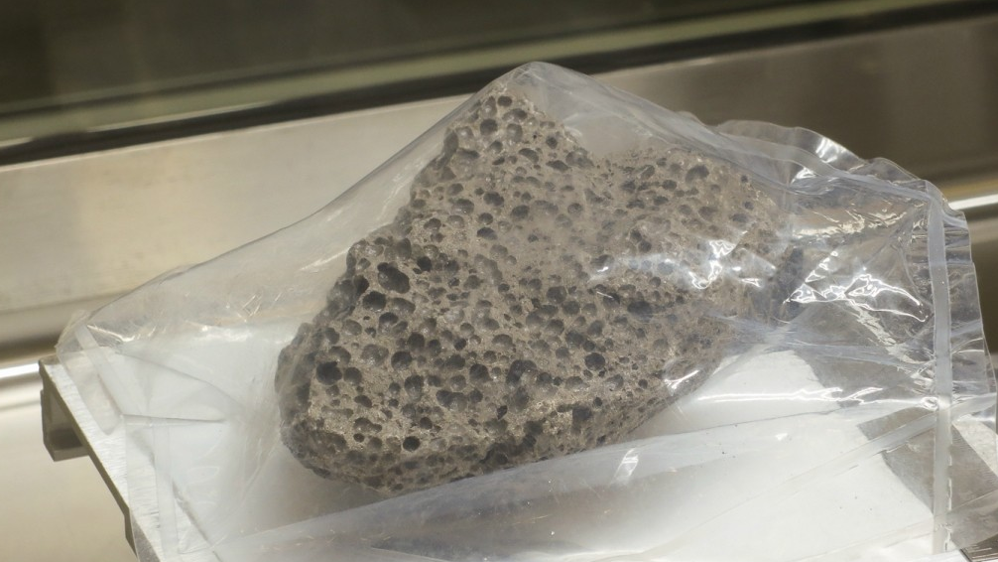
Місяць – природний супутник Землі
Поверхневий шар Місяця утворений пухкою речовиною – реголітом ( хімічним складом близький до земних вулканічних порід – базальтові породи)
До його складу входять скляні сферичні мікрочастинки (кульки)
Густина – 1,2 г/${см}^{3}$
Низька теплопровідність ( на глибині 1 м температура майже незмінна)
Зразок місячного грунту

Slide 34
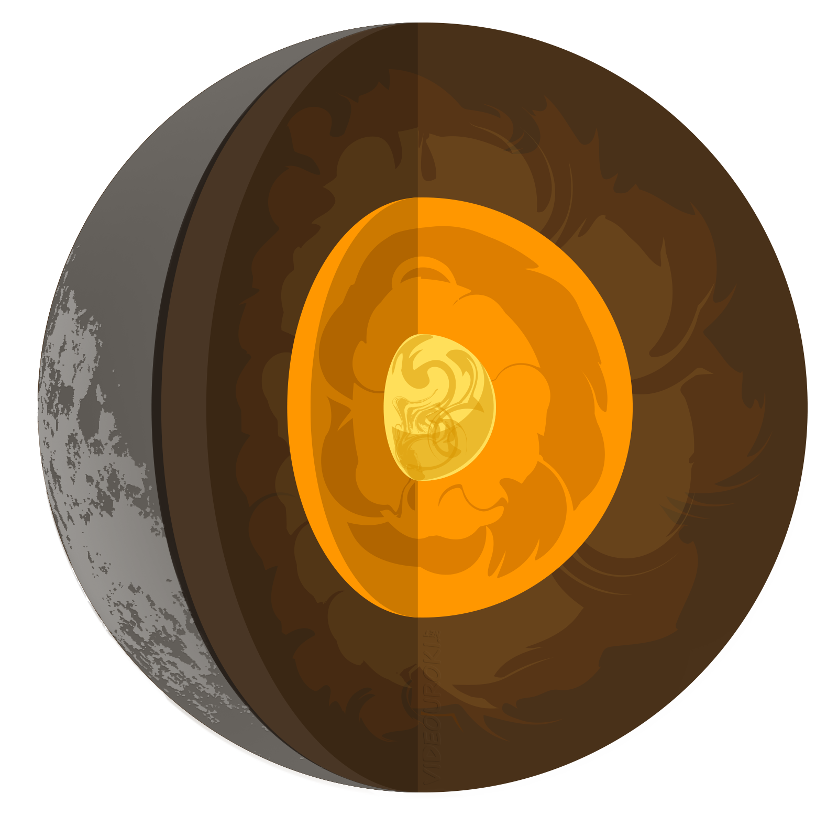
Місяць – природний супутник Землі
1. Кора товщиною 60-100 км
2. Мантія товщиною до 1000 км
1
2
3
4
3. Зона глибше від 1600 км нагадує земну мантію, має товщину 430 км і t $≈$1800 К.
4. Металеве ядро радіусом 300 км. Рідке ядро відсутнє
Магнітне поле в тисячі разів слабше від земного

Slide 35
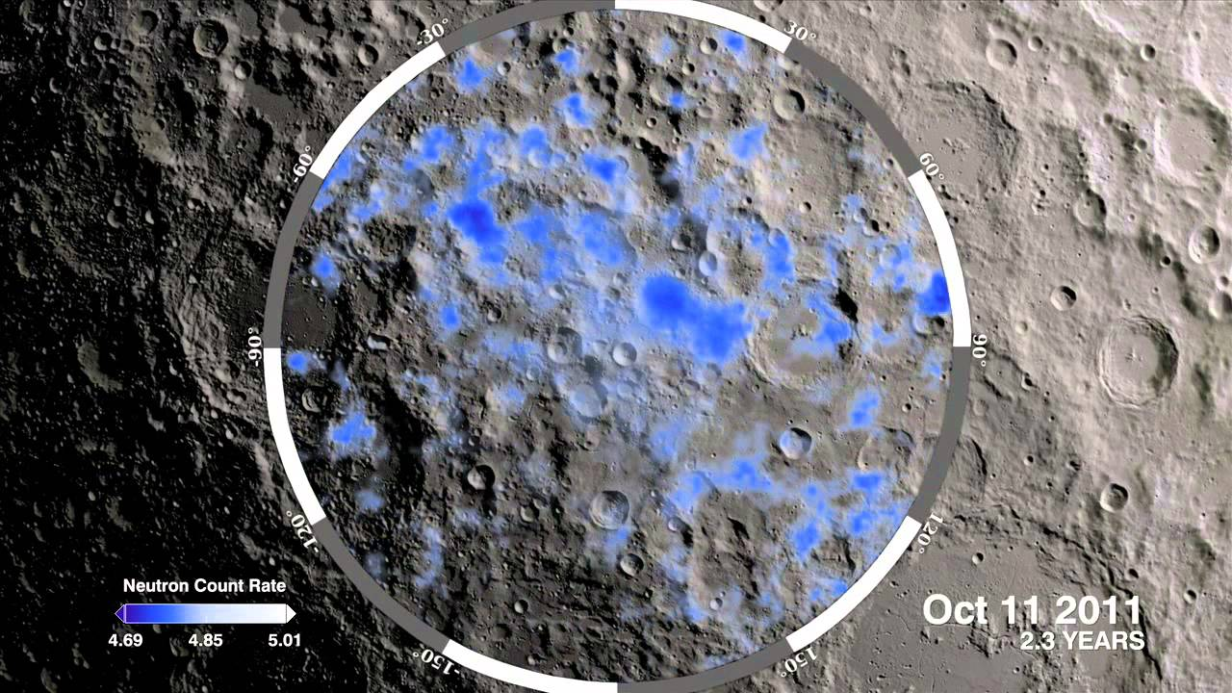
Місяць – природний супутник Землі
У полярних областях, космічні станції виявили запаси водяного льоду
За сталої температури -200 °С дно полярних кратерів покриває суміш реголіту з льодом
Джерелом полярних льодів можуть бути комети, що впали в ці області
Локальні райони з високим вмістом водяного льоду

Slide 36
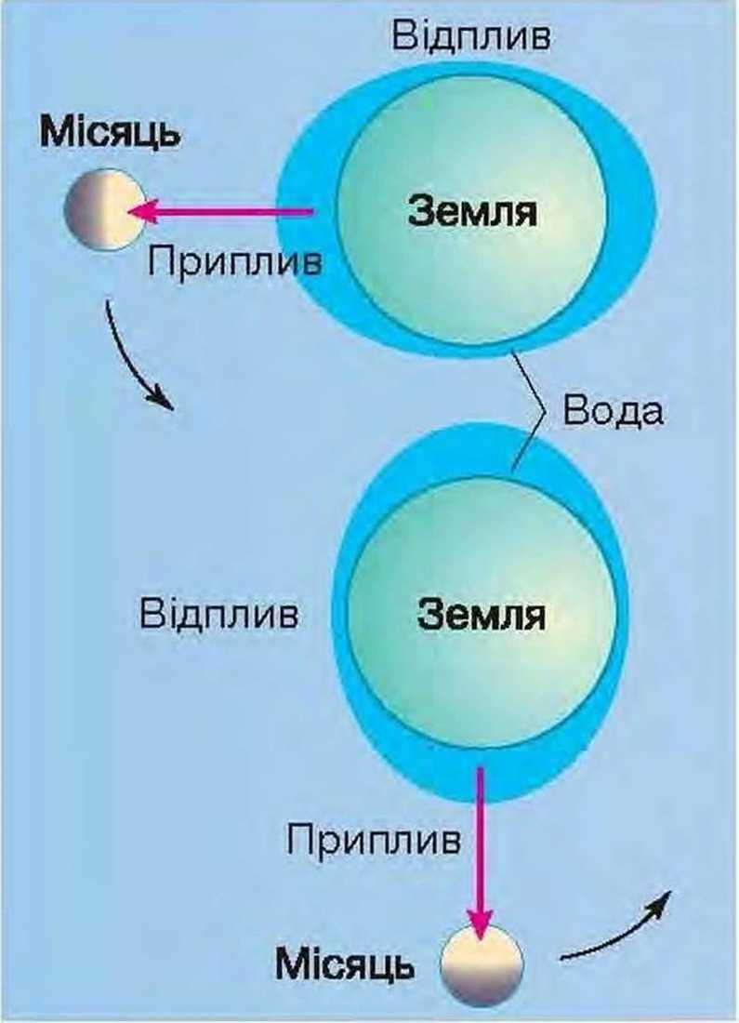
Місяць – природний супутник Землі
Ділянки Землі найближчі до Місяця притягуються сильніше, створюючи припливні горби витягнуті вздовж лінії Місяць-Земля
Припливні виступи пересуваються вздовж поверхні морів та океанів у напрямі руху Місяця
Тяжіння Місяця створює припливні деформації в літосфері та атмосфері
Це сповільнює обертання на 0,001 с на 100 років

Slide 37
Поміркуємо
1. В атмосфері Землі найбільше газу...
2. Парниковий ефект на Землі створюють…
3. До складу поверхневого шару Місяця, реголіту, входять…
4. Шар атмосфери в якому відбувається формування погоди -

Slide 38
Поміркуємо
5. Яке походження кратерів на поверхні Місяця?
6. Які небезпечні для життя промені затримує магнітне поле Землі? Шар озону в атмосфері Землі?
7. Чому на материках протягом року не спостерігається різкого перепаду температур?
8. Чому з поверхні Землі ми бачимо тільки одну півкулю Місяця?

Slide 39
Поміркуємо
9. Чому вода на поверхні Місяця не може існувати в рідкому стані?
10. Як за допомогою спостережень сонячних затемнень зробити висновок про відсутність атмосфери на Місяці?
11. У яких фазах Місяця припливи у Світовому океані будуть максимальними? Відовідь поясніть.
12. Земля і Місяць знаходяться на майже однаковій відстані від Сонця. Чому фізичні умови на них так сильно відрізняються?

Slide 40
Рефлексія
▪ На уроці я зрозумів …
▪ На уроці найцікавішим було …
▪ На уроці мені було найважче …
▪ У мене виникло запитання …
▪ На наступний урок я хотів би …

Slide 41
Домашнє завдання
Прочитати тема 3, пункт 1 (С. 43-46),
Контрольні запитання 1-2 С. 50
Виконайте завдання. Визначте свою вагу на поверхні Місяця
Повідомлення, буклети, бюлетені, презентації на одну із тем:
Планета людей — Земля.
Вивчення та освоєння Місяця людиною
Колонізація Місяця
Суцільна темрява в ночі. Земля без Місяця

